Slide 1

UNIVERSIDADE NOVE DE JULHO – UNINOVE
PROJETO DE RESOLUÇÃO DE PROBLEMAS EM IA/AM/CD
Curso: Pós-Graduação Data Science e Analytics e Inteligência Artificial e Aprendizagem de Máquina
Disciplina: Resolução de problemas em IA/AM/CD
Período: Segundo Semestre – 2025
Unidade: Campus MM
Orientadores: Dr. Edson Melo de Souza / Dr. Sidnei Alves de Araújo

Slide 2
GRUPO MODELAR TECH
Otimização de Rotas de Entrega para E-commerce com Algoritmos de Busca
Aplicação de Inteligência Artificial na Logística
JOÃO PEDRO BOLOGNESE LIMA RA: 625200597
RICARDO DE OLIVEIRA SANTOS RA: 625200294
VITOR HUGO DA SILVA SANTOS RA: 625102765
CLAUDIO HENRIQUE DO MONTE SILVA RA: 625200786
THALLES FERNANDO DE SOUSA BENICIO RA: 625202631
SIDNEI HENRIQUE DOS SANTOS JUNIOR RA: 625201466

Slide 3
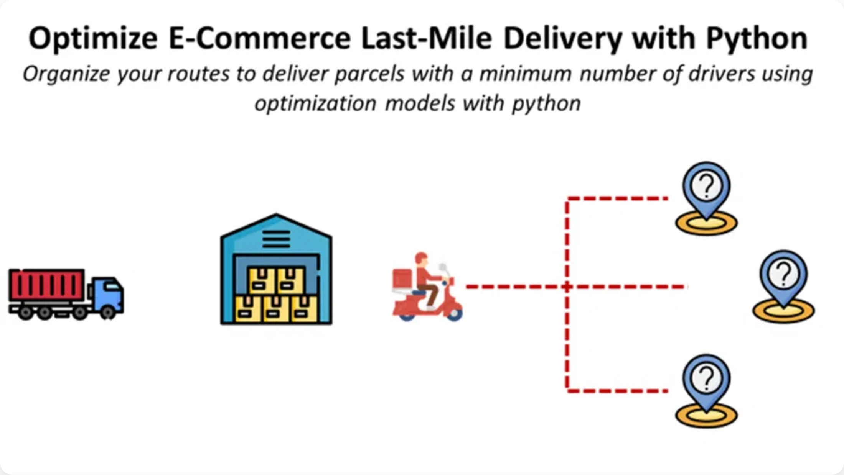

Introdução ao Problema
Contexto do E-commerce: O e-commerce experimentou um crescimento exponencial nas últimas décadas, transformando profundamente os modelos de negócio e a filosofia empresarial da sociedade contemporânea. Com a popularização da internet e dos dispositivos móveis, as compras online tornaram-se parte do cotidiano, criando novos desafios para a logística de distribuição.
O Desafio da Última Milha: A "última milha" da entrega representa o segmento final e mais crítico da cadeia logística, correspondendo ao trajeto entre o centro de distribuição e o destino final do cliente. Este segmento é responsável por até 53% dos custos totais de transporte e representa o principal gargalo operacional das empresas de e-commerce.
Figura 1: Otimização de rotas na última milha de entrega do e-commerce
Impacto Econômico: A otimização de rotas pode reduzir custos operacionais em até 20% e diminuir o tempo de entrega em aproximadamente 30%, aumentando significativamente a satisfação do cliente e a competitividade no mercado.

Slide 4
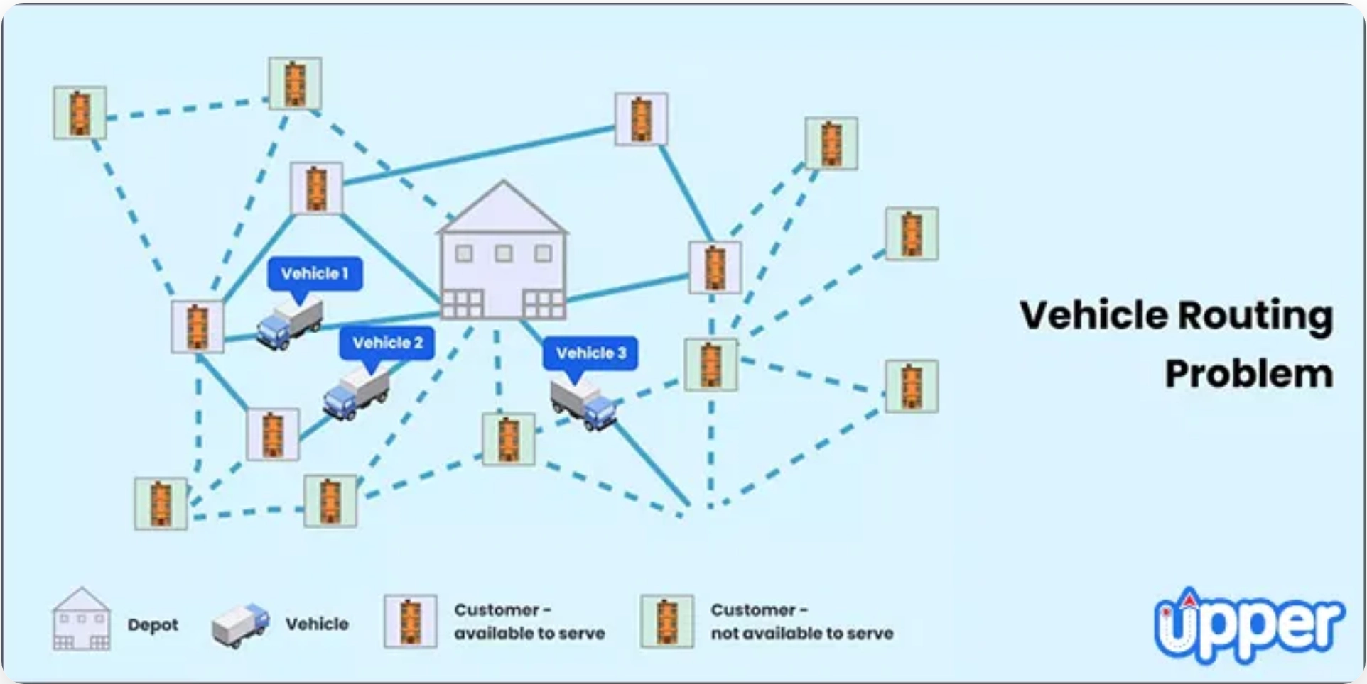
Descrição Detalhada do Problema
O Problema de Roteamento de Veículos (Vehicle Routing Problem - VRP) no contexto de e-commerce consiste em determinar rotas ótimas para uma frota de veículos que deve atender a um conjunto de clientes distribuídos geograficamente, minimizando custos operacionais (distância, tempo, combustível) enquanto satisfaz restrições específicas as do negócio.
Componente | Especificação
Entradas | Localização do centro de distribuição, endereços de entrega, distâncias entre pontos, capacidade dos veículos, janelas de tempo
Saídas | Sequência ótima de visitas para cada veículo, rotas completas do centro de distribuição até os clientes e retorno.
Restrições | Capacidade máxima dos veículos, horários de entrega, tempo de trabalho dos motoristas, acessibilidade das vias.
Objetivo | Minimizar a distância total percorrida ou o tempo total de entrega, reduzindo custos operacionais e aumentando a eficiência.
Complexidade | Problema NP-difícil, crescimento exponencial do espaço de busca com o número de destinos.
Figura 2: Representação do Problema de Roteamento de Veículos (VRP)

Slide 5
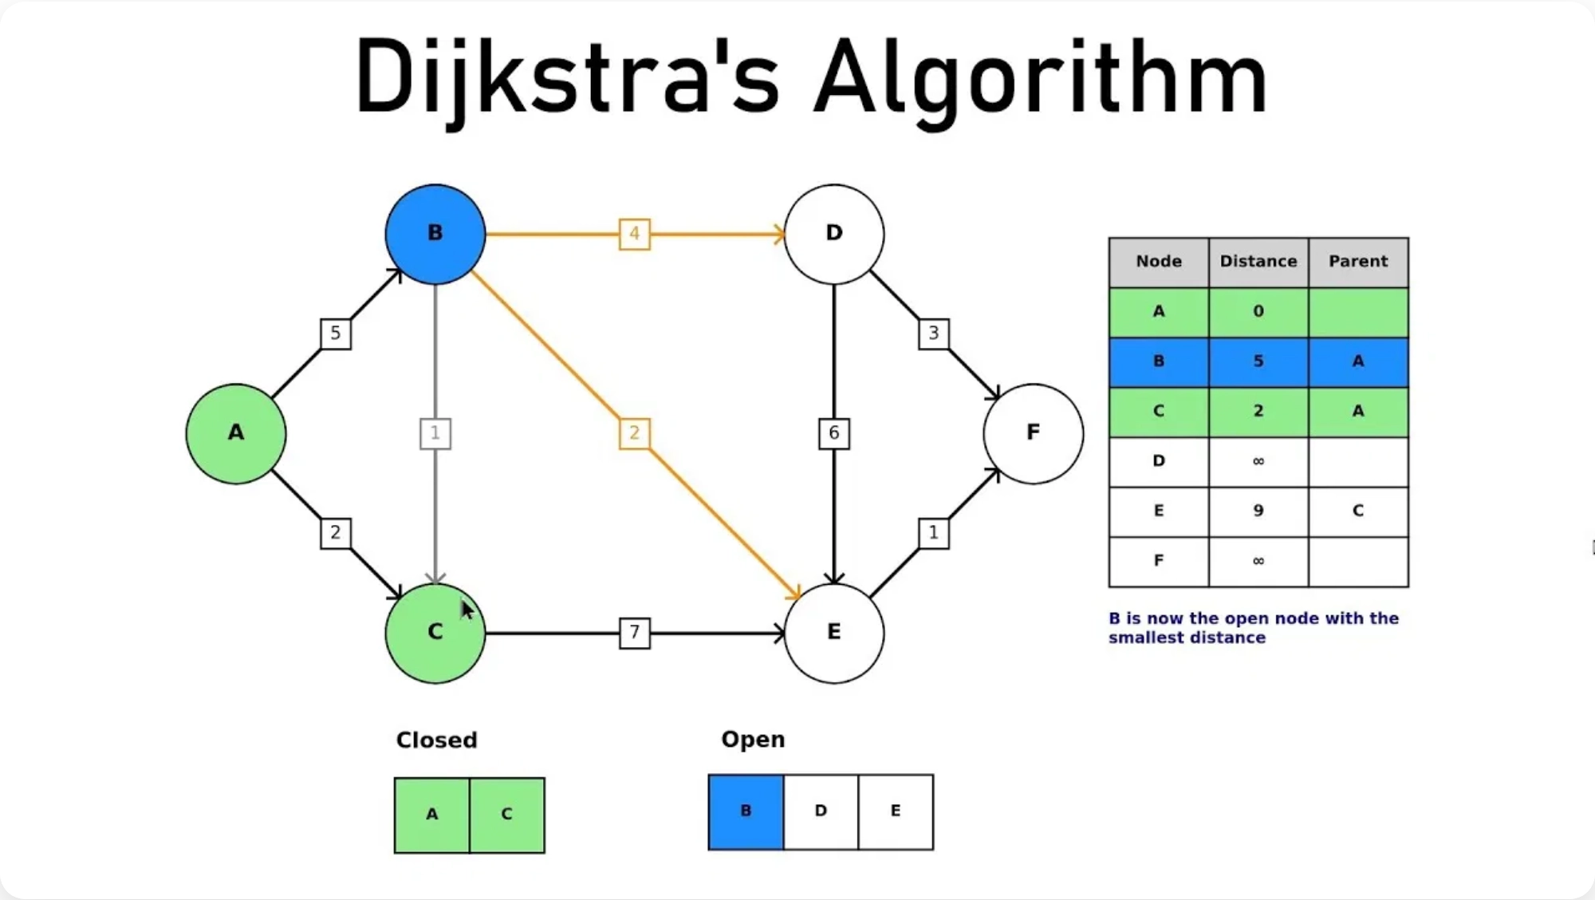
Fundamentos Teóricos: Algoritmos de Busca
Os algoritmos de busca no espaço de estados são técnicas fundamentais de Inteligência Artificial que permitem encontrar soluções para problemas modelados como grafos. No contexto de otimização de rotas, o problema é representado por vértices (locais) e arestas (conexões entre locais), e o objetivo é encontrar o caminho de menor custo entre origem e destino.
Busca pelo Menor Custo
f(s) = g(s)
Considera apenas o custo acumulado do caminho do estado inicial até o estado corrente. Garante solução ótima, mas pode ser lento em grafos grandes.
✓ Ótima | ✓ Completa | ✗ Eficiência limitada
Algoritmo de Dijkstra
f(s) = g(s) com podas
Otimiza a busca pelo menor custo através de podas inteligentes, eliminando caminhos subótimos durante a exploração. É o algoritmo clássico para o problema do caminho mínimo.
✓ Ótima | ✓ Completa | ✓ Eficiente
Busca Gulosa (Greedy)
f(s) = h(s)
Utiliza apenas informação heurística (estimativa de distância até o objetivo). É rápida, mas não garante encontrar a solução ótima.
✗ Não ótima | ✓ Completa | ✓ Muito eficiente
Figura 3: Visualização do funcionamento do Algoritmo de Dijkstra
Busca A* (A-Estrela)
f(s) = g(s) + h(s)
Combina custo real acumulado com estimativa heurística. Oferece o melhor equilíbrio entre otimalidade e eficiência quando a heurística é admissível.
✓ Ótima | ✓ Completa | ✓ Muito eficiente

Slide 6
Algoritmo de Dijkstra Aplicado à Otimização de Rotas
Definição e Funcionamento: O algoritmo de Dijkstra, proposto por Edsger Dijkstra em 1956, é um algoritmo guloso clássico para resolver o problema do caminho mais curto de fonte única em grafos com pesos não negativos. É amplamente utilizado em sistemas de roteamento de redes e otimização logística.
f(s) = g(s)
Onde g(s) representa o custo acumulado do caminho do estado inicial até o estado corrente.
Etapas do Algoritmo
Inicializar a distância do nó origem como 0 e todos os outros como infinito
Selecionar o nó não visitado com menor distância acumulada
Atualizar as distâncias dos nós vizinhos não visitados
Marcar o nó atual como visitado
Repetir até que todos os nós sejam visitados ou o destino seja alcançado
Figura 3: Visualização do funcionamento do Algoritmo de Dijkstra
Características Principais
Completude: Sempre encontra uma solução se ela existir
Otimalidade: Garante o caminho de menor custo
Complexidade: O(|V|² + |E|) com lista de adjacências

Slide 7
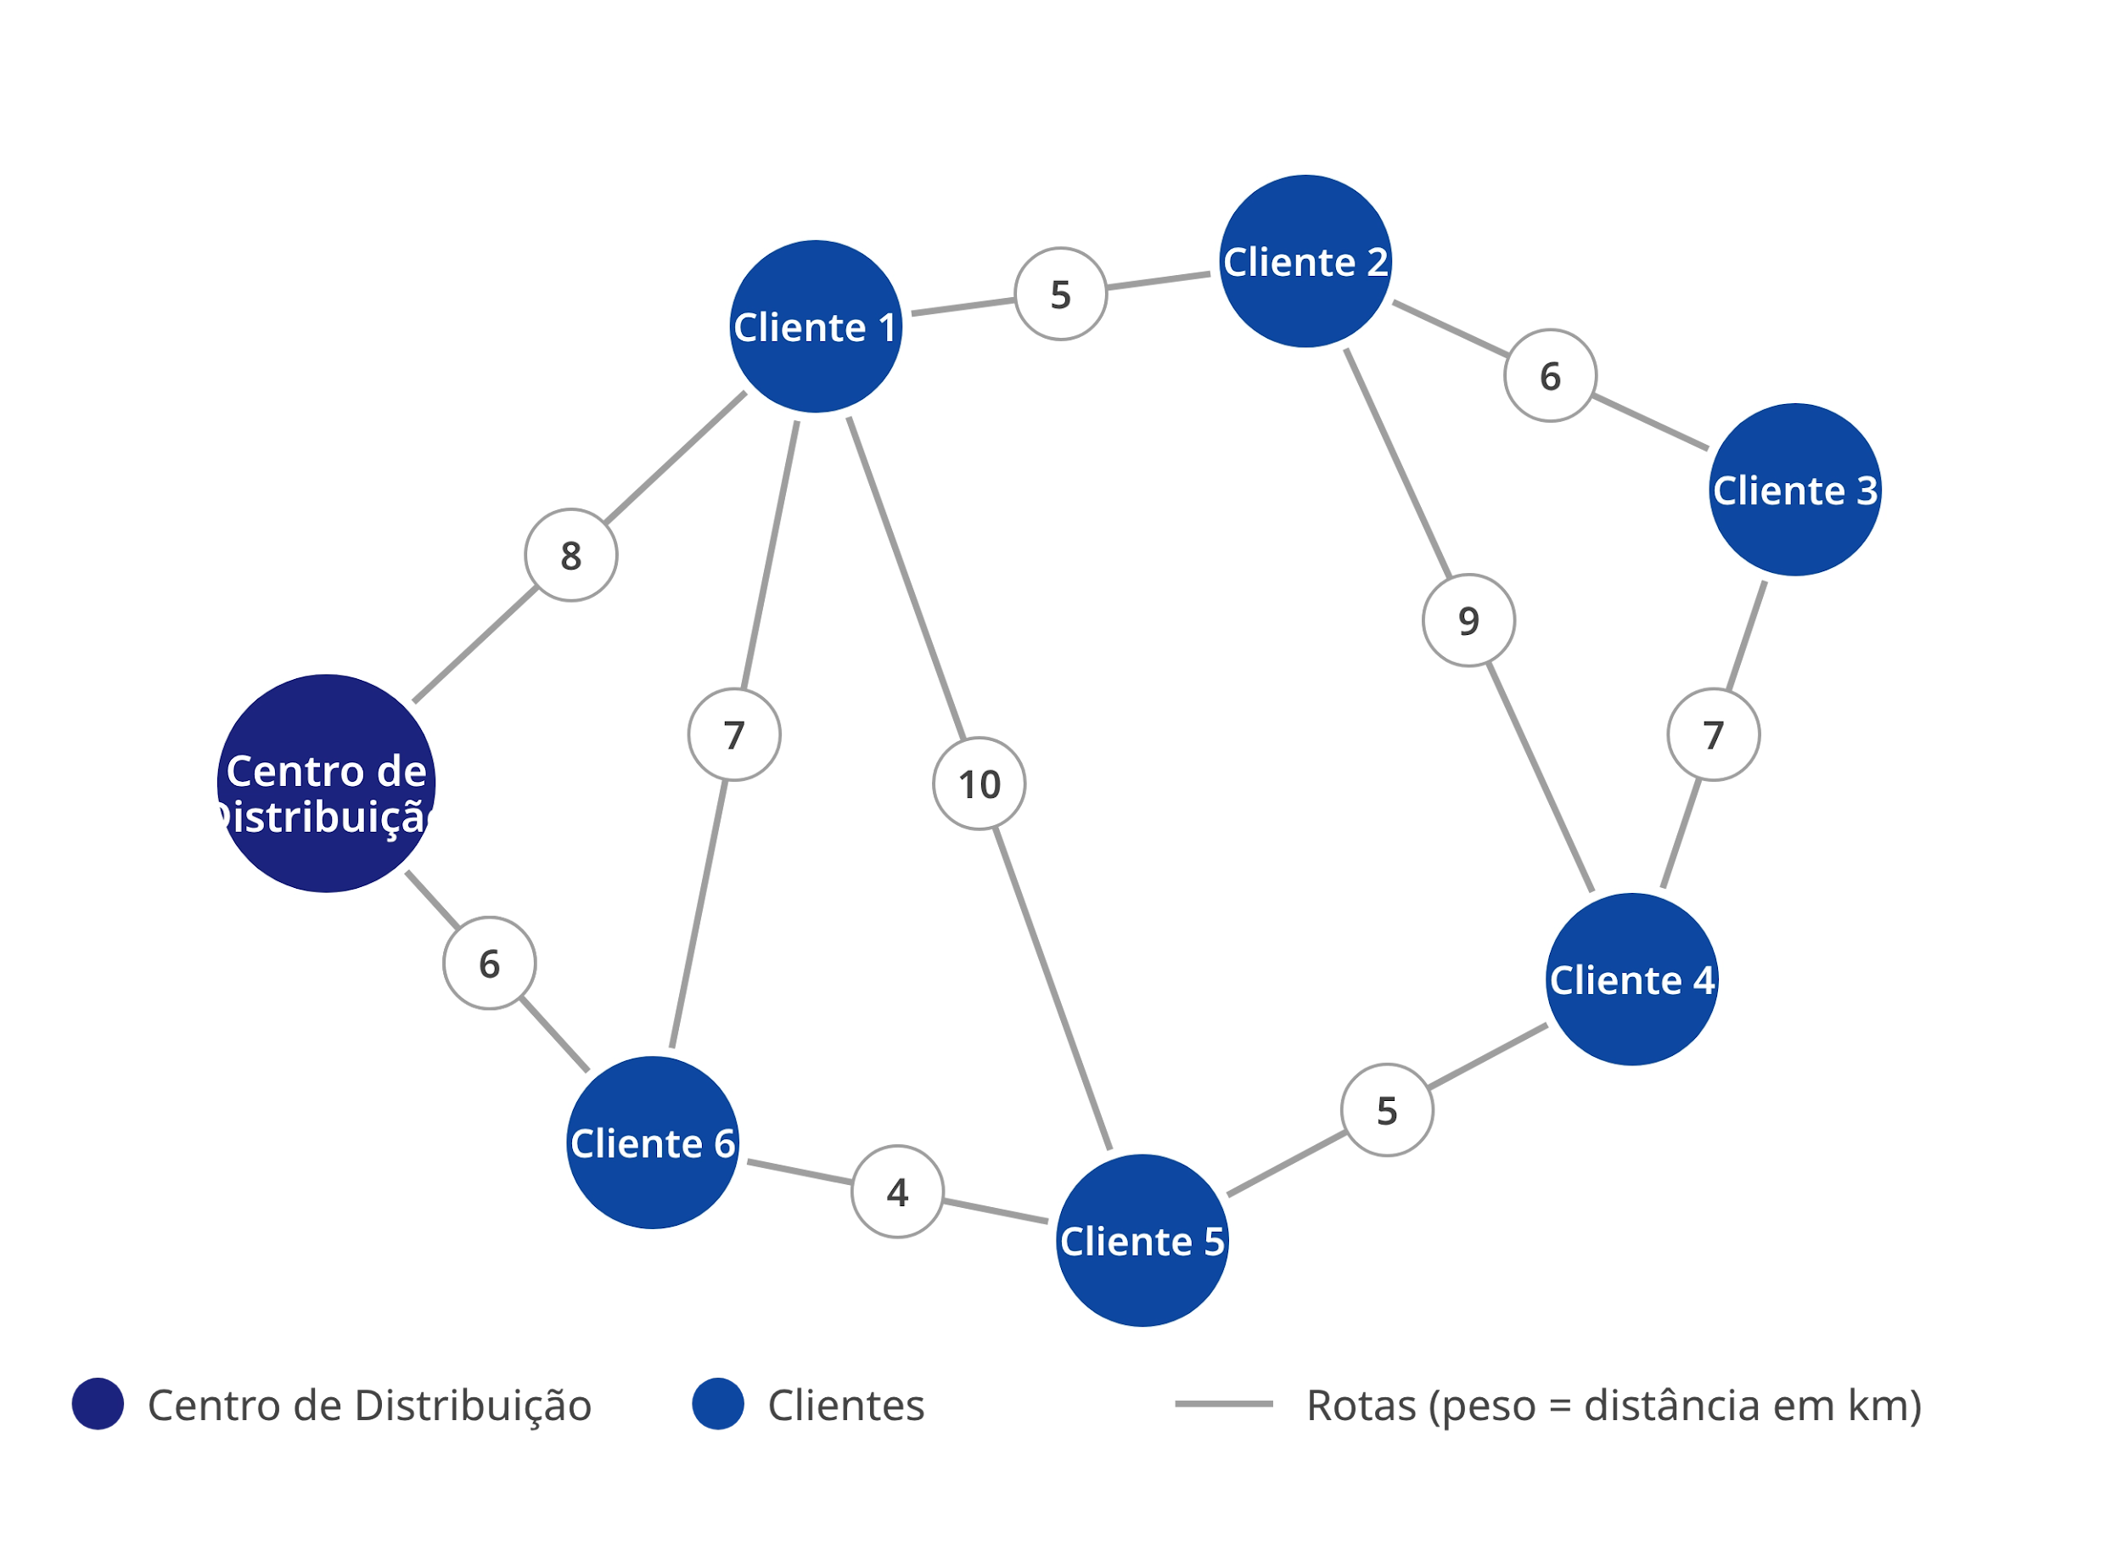
Modelagem do Problema
Representação como Grafo: O problema de otimização de rotas de entrega é modelado como um grafo ponderado, onde a estrutura atemática permite a aplicação de algoritmos de busca para encontrar soluções ótimas ou aproximadas.
Componentes do Grafo
Vértices (V)
Representam os locais de interesse: centro de distribuição (nó origem) e endereços de entrega (nós destino). Cada vértice possui coordenadas geográficas.
Arestas (E)
Representam as conexões viárias entre dois locais. Uma aresta conecta dois vértices e indica que existe um caminho físico entre eles.
Pesos (W)
Cada aresta possui um peso que representa o custo de percorrê-la: distância (km), tempo de viagem (min), ou custo monetário (R$).
Objetivo: Encontrar o caminho de custo mínimo que conecta o centro de distribuição a todos os pontos de entrega, respeitando as restrições do problema.
Figura 4: Exemplo de modelagem de problema de entrega como grafo ponderado

Slide 8
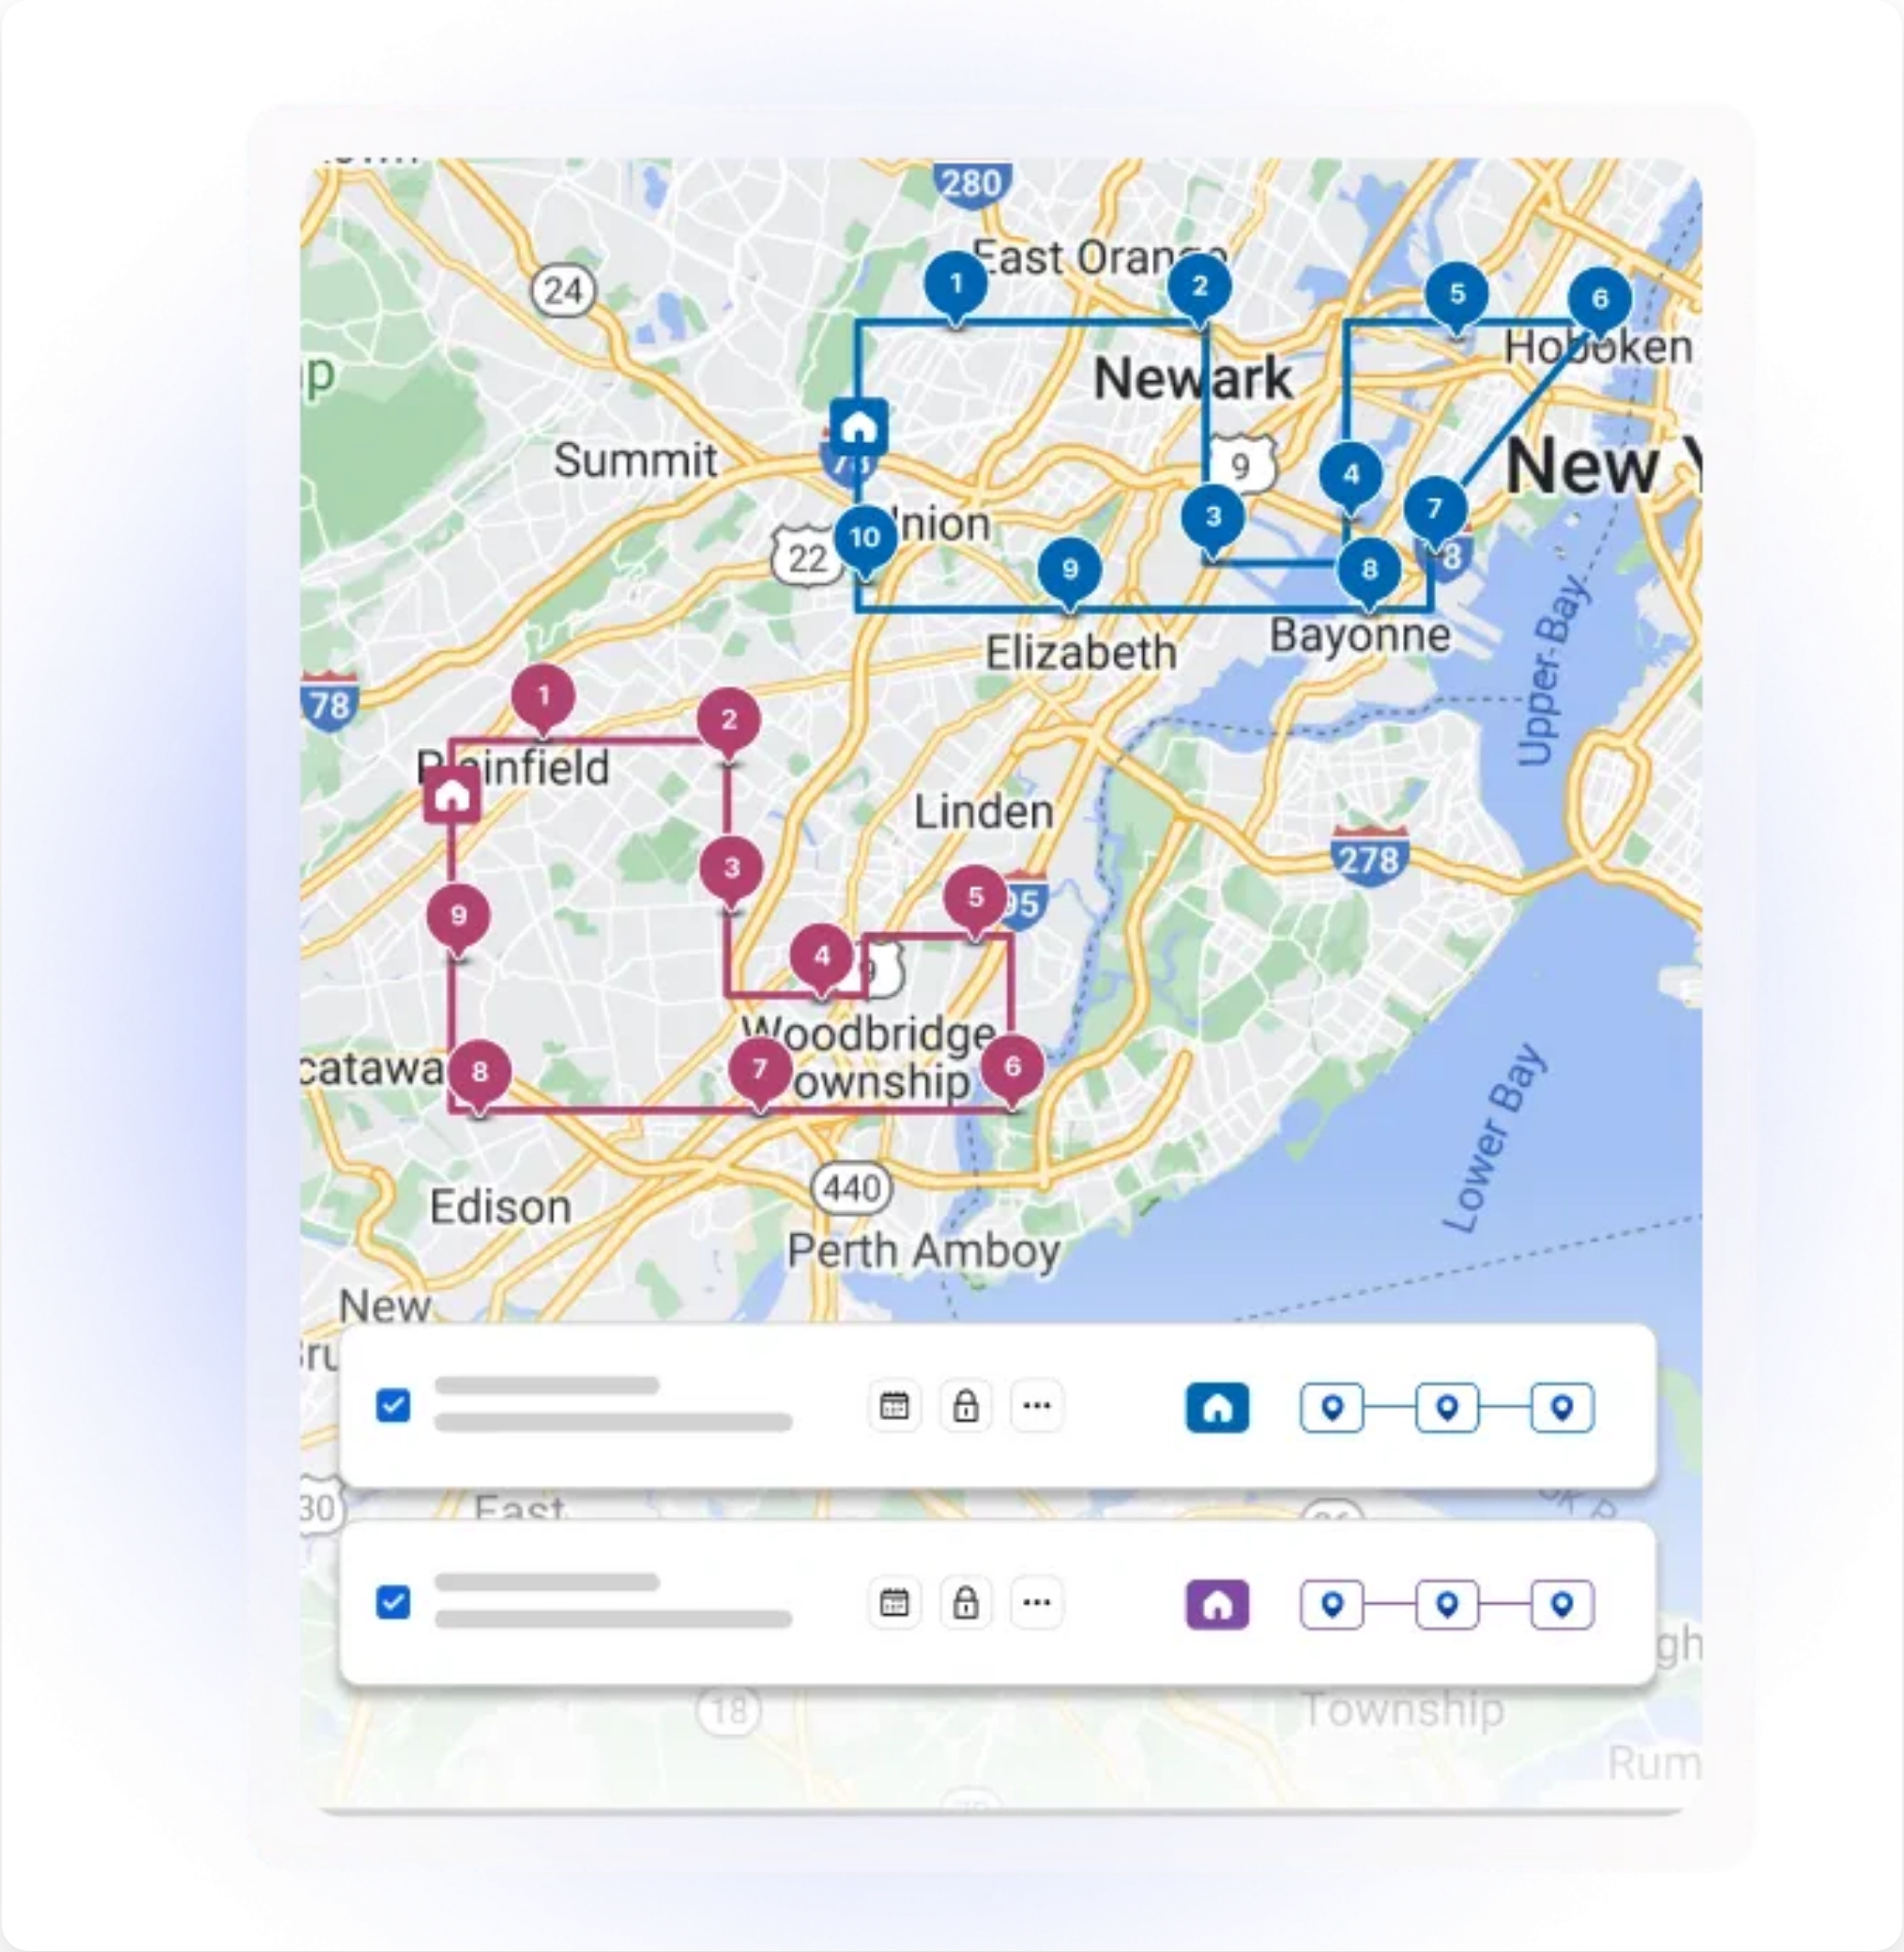



Aplicação Prática e Resultados
Estudo de Caso: Distribuição Terminal de E-commerce
Lin, S. (2023). Path Optimization of e-Commerce Logistics Terminal Distribution Mode Based on Dijkstra Algorithm
Lin (2023) desenvolveu um modelo matemático de otimização de distribuição baseado no algoritmo de Dijkstra para resolver problemas práticos de distribuição terminal em e-commerce. O estudo analisou os obstáculos enfrentados pela indústria no desenvolvimento de áreas de distribuição terminal, combinando características locais e a situação atual de compras online.
Resultados Obtidos
Redução de Distância
~10 km por rota
Economia de Custos
Até 20% de redução
Eficiência de Tempo
30% mais rápido
Figura 5: Sistema de gerenciamento de entregas com rotas otimizadas por algoritmos de busca
Melhor modo de distribuição: Armários logísticos (lockers) para entregas terminais
Otimização em tempo real: Adaptação dinâmica às condições de tráfego
Escalabilidade: Aplicável a diferentes tamanhos de frota e volumes de entrega

Slide 9
Comparação de Algoritmos de Busca
A escolha do algoritmo adequado para otimização de rotas depende das características específicas do problema, como tamanho do espaço de busca, disponibilidade de heurísticas e requisitos de otimalidade. A seguir, apresentamos uma análise comparativa dos principais algoritmos de busca aplicáveis ao problema de roteamento de veículos.
CRITÉRIO | BUSCA PELO MENOR CUSTO | ALGORITMO DE DIJKSTRA | BUSCA GULOSA (GREEDY) | BUSCA A*
FUNÇÃO DE CUSTO | f(s) = g(s) Custo acumulado | f(s) = g(s) Com otimizações | f(s) = h(s) Heurística estimada | f(s) = g(s) + h(s) Custo + heurística
OTIMALIDADE | Garante solução ótima | Garante solução ótima | Não garante ótimo | Garante solução ótima*
COMPLETUDE | Completo | Completo | Pode falhar | Completo
VELOCIDADE | Lento, explora muitos nós | Moderado, usa podas | Rápido, expansão direcionada | Eficiente, balanceado
REQUISITOS | Apenas custos das arestas | Custos não-negativos | Função heurística h(s) | Heurística admissível**
APLICABILIDADE VRP | Problemas pequenos | Rotas ponto-a-ponto | Soluções rápidas aproximadas | Problemas médios/grandes
VANTAGENS | Simples, sempre encontra ótimo | Eficiente para grafos densos | Muito rápido, baixo uso de memória | Ótimo equilíbrio custo-benefício
LIMITAÇÕES | Alto custo computacional | Não aceita pesos negativos | Pode ficar preso em mínimos locais | Requer boa heurística
Conclusão: Para otimização de rotas de e-commerce, o Algoritmo de Dijkstra é amplamente utilizado para calcular caminhos mínimos entre pares de pontos, enquanto a Busca A* oferece melhor desempenho quando se dispõe de boas heurísticas (como distância euclidiana). Para problemas de grande escala, abordagens híbridas combinando esses algoritmos com meta-heurísticas (algoritmos genéticos, busca tabu) são recomendadas.
* Com heurística admissível | ** Heurística que nunca superestima o custo real

Slide 10
Discussão e Conclusões
Desempenho dos Algoritmos
Os algoritmos de busca, especialmente Dijkstra e A*, demonstraram eficácia comprovada na otimização de rotas de entrega para e-commerce. Estudos empíricos mostram que a aplicação desses algoritmos resulta em reduções significativas de distância percorrida (aproximadamente 10 km por rota) e custos operacionais (até 20%), conforme documentado por Lin (2023) e Hou (2022).
Desafios Práticos
Apesar dos benefícios evidentes, a implementação de algoritmos de busca em ambientes reais de e-commerce enfrenta desafios relacionados à dinâmica do tráfego urbano, restrições de janelas de tempo, capacidade dos veículos e necessidade de adaptação em tempo real a mudanças imprevistas. A integração com sistemas legados e a qualidade dos dados geoespaciais também são fatores críticos para o sucesso da implementação.
Vantagens da Abordagem
Otimalidade garantida: Algoritmos como Dijkstra e A* garantem encontrar a solução ótima quando aplicados corretamente
Redução de custos: Diminuição significativa de gastos com combustível, tempo de entrega e manutenção de veículos
Escalabilidade: Aplicável a diferentes tamanhos de operação, desde pequenas empresas até grandes redes logísticas
Melhoria na satisfação do cliente: Entregas mais rápidas e previsíveis aumentam a confiança e fidelização
Sustentabilidade: Redução de emissões de CO₂ através da otimização de rotas
Limitações e Considerações
Complexidade computacional: Problemas de grande escala podem exigir recursos computacionais significativos
Dados em tempo real: Dependência de informações atualizadas sobre tráfego e condições das vias
Restrições múltiplas: Dificuldade em modelar todas as restrições do mundo real simultaneamente
Heurísticas adequadas: A* requer heurísticas bem projetadas para garantir desempenho ótimo
Custos de implementação: Investimento inicial em infraestrutura tecnológica e treinamento
Conclusão Final
A aplicação de algoritmos de busca no espaço de estados, particularmente o Algoritmo de Dijkstra e a Busca A*, representa uma solução eficaz e comprovada para o problema de otimização de rotas de entrega no e-commerce. Os resultados empíricos demonstram que essas técnicas proporcionam benefícios econômicos e operacionais substanciais, contribuindo para a competitividade das empresas e a sustentabilidade ambiental. Para maximizar os benefícios, recomenda-se a integração dessas técnicas com abordagens de otimização em tempo real e o uso de dados de alta qualidade. Trabalhos futuros devem explorar a combinação de algoritmos clássicos com técnicas de aprendizado de máquina para lidar com a crescente complexidade e dinamismo das operações logísticas modernas.

Slide 11
Referências Bibliográficas
Artigos Científicos
GARCIA, H. B.; OLIVEIRA, F. C.; LACERDA, P. S. P. Aplicação de algoritmos de Inteligência Artificial na otimização de rotas de distribuição na Engenharia de Produção. Revista Acadêmica - Centro Universitário Sumaré, v. 3, maio 2024. Disponível em: https://sumare.edu.br/revista-academica/artigos/engenharia/2024-v3/
Acesso em: 10 out. 2025.
HOU, X. Rural E-commerce Customer Path Planning Based on Dijkstra Algorithm. In: 2022 International Conference on Knowledge Engineering and Communication Systems (ICKECS), Chickballapur, India, 2022, pp. 1-6. DOI: 10.1109/ICKECS56523.2022.10060427. Disponível em: https://ieeexplore.ieee.org/document/10060427
Acesso em: 10 out. 2025.
LIN, S. Path Optimization of e-Commerce Logistics Terminal Distribution Mode Based on Dijkstra Algorithm. In: ATIQUZZAMAN, M.; YEN, N.; XU, Z. (eds).
Proceedings of the 4th International Conference on Big Data Analytics for Cyber-Physical System in Smart City. BDCPS 2022. Lecture Notes on Data Engineering and Communications Technologies, vol 167. Springer, Singapore, 2023, pp. 195-204. DOI: 10.1007/978-981-99-0880-6_22. Disponível em: https://link.springer.com/chapter/10.1007/978-981-99-0880-6_22
Acesso em: 10 out. 2025.
Material Didático
SOUZA, E. M.; ARAÚJO, S. A. Resolução de Problemas em Ciência de Dados: Busca no Espaço de Estados. - Material de Aula 03. Especialização em IA/AM/Ciência de Dados, Universidade Nove de Julho (UNINOVE), 2025.
SOUZA, E. M.; ARAÚJO, S. A. Resolução de Problemas em Ciência de Dados: Redes Neurais Artificiais. - Material de Aula 06. Especialização em IA/AM/Ciência de Dados, Universidade Nove de Julho (UNINOVE), 2025.

